Slide 1
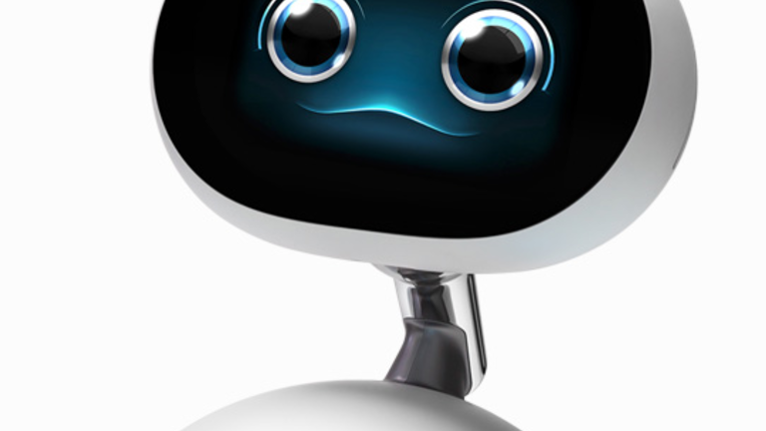
第六周 應用影像處理技術識別健保卡之文字
高雄醫學大學-鄭宜崴

Slide 2
方案(二)
實測結果

Slide 3
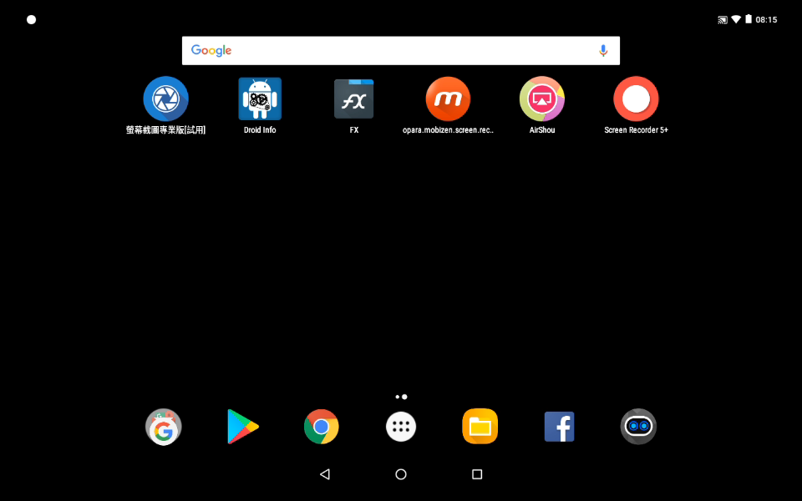
方案(二) Zenbo實測

Slide 4
方案(二) 問題
對焦速度慢
有時無反應(不自動對焦)
拍照後，有可能辨識失敗
可能需要嘗試數次才成功

Slide 5

方案(三)
Real-Time 即時辨識

Slide 6
方案(三) 即時辨識
Google Mobile Vision API:
人臉偵測
掃描條碼
文字識別

Slide 7
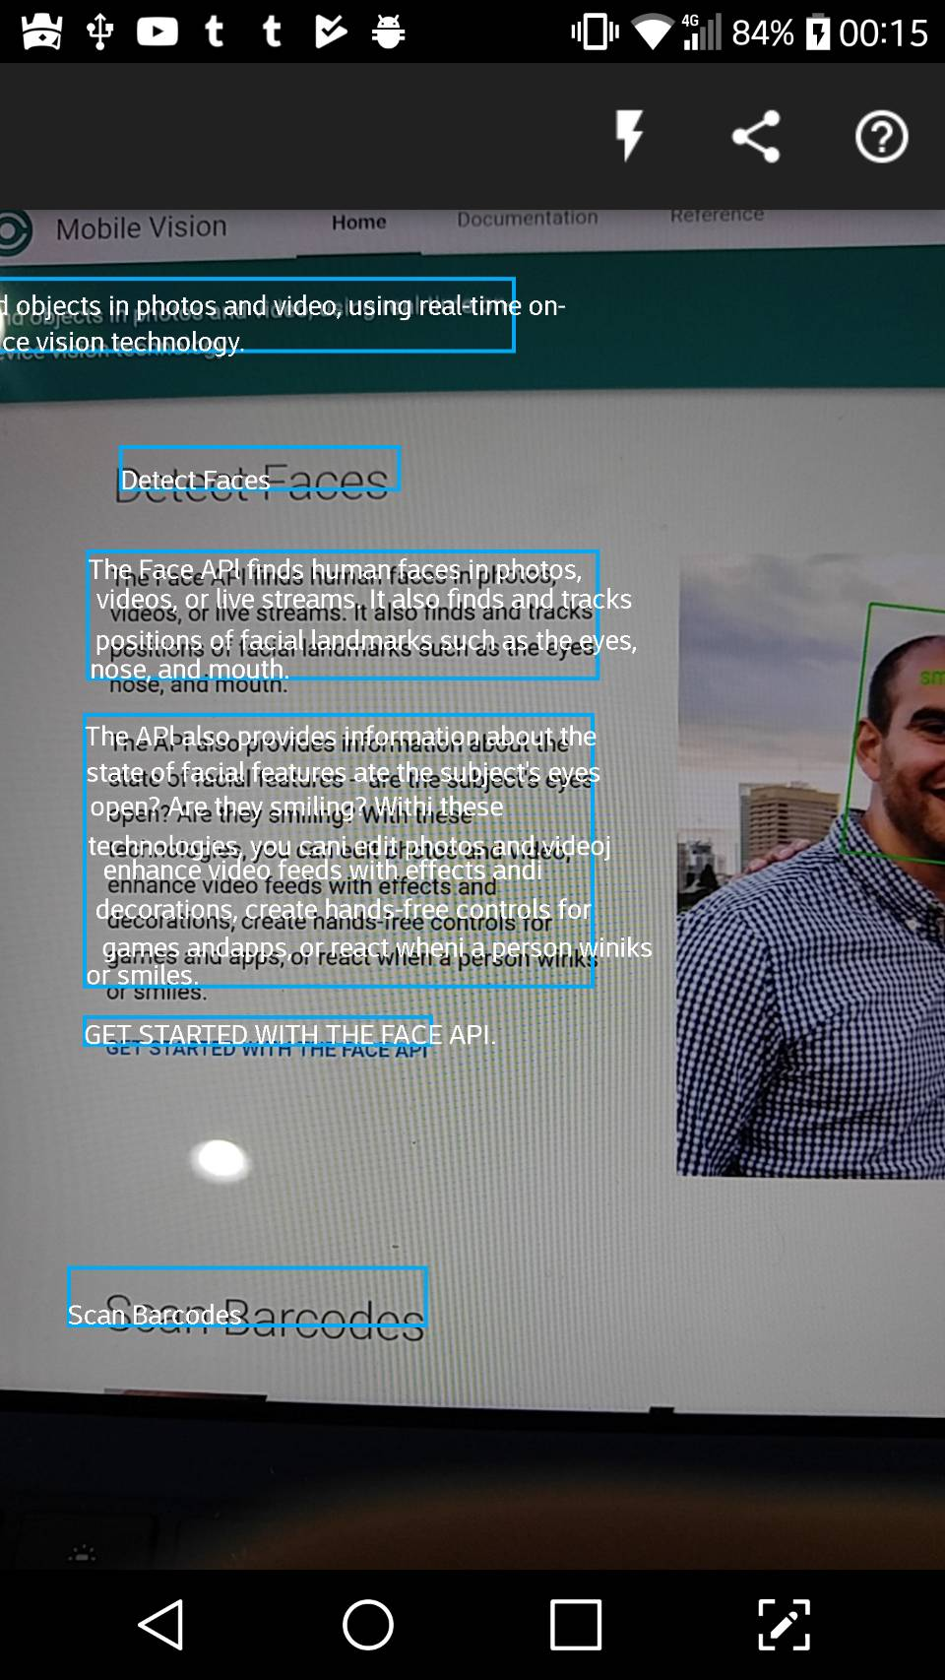
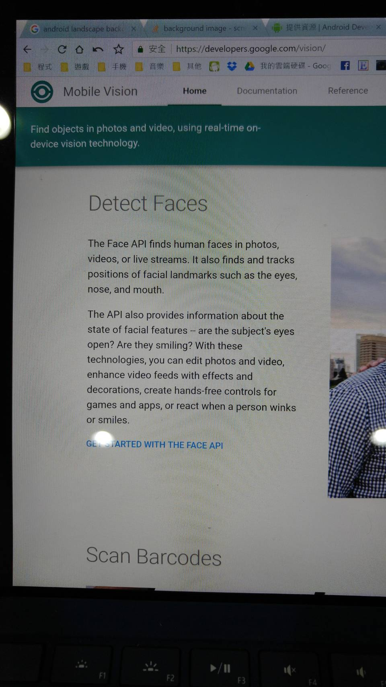
方案(三) 即時辨識
每幀影像
Google OCR引擎
TextBlock

Slide 8
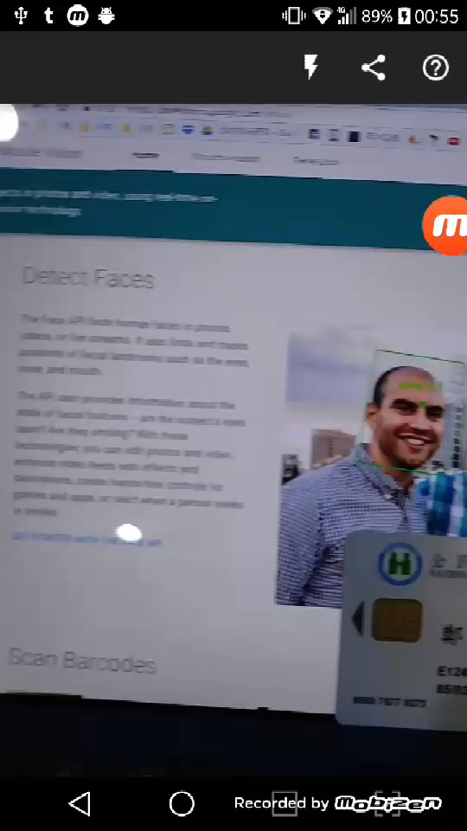
方案(三) 即時辨識

Slide 9
方案(三) 即時辨識
TextBlock
String
Rect
繪製文字
繪製方框

Slide 10
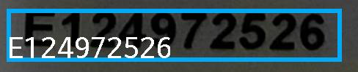
方案(三) 即時辨識
TextBlock
String
Rect
判斷有無
身分證字號
YES
回傳身份證字號
跳頁
NO
Nothing

Slide 11
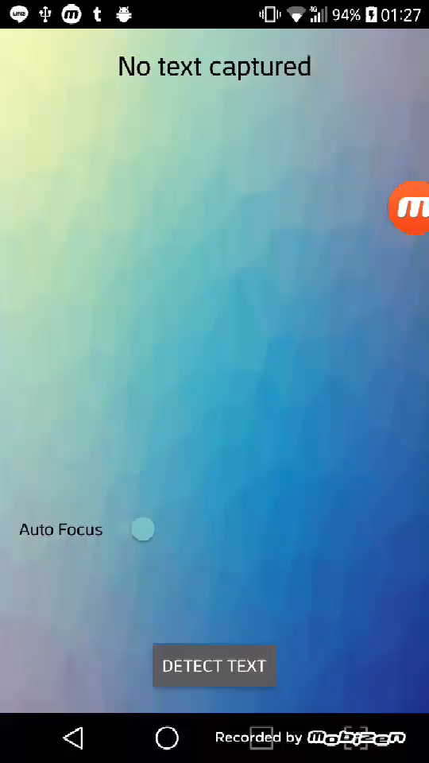
方案(三) 即時辨識
手機上測試

Slide 12
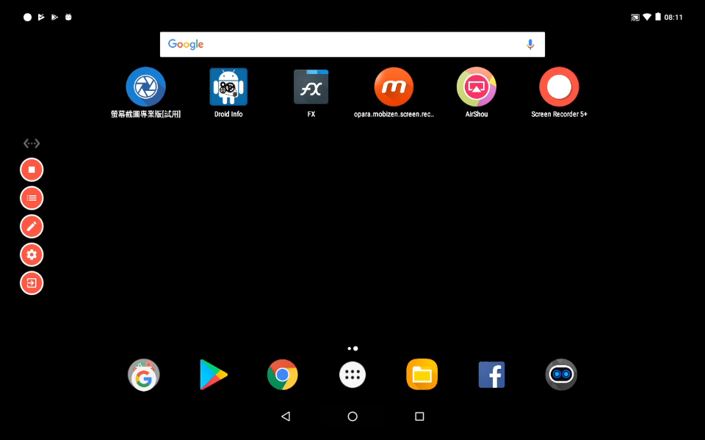
方案(三) 即時辨識
Zenbo上測試

Slide 13
結論
發現方案(二)之不足
完成最終方案: Real-Time辨識

Slide 14
第七周預期進度
將程式介面美化 (?
連結後端資料庫

